Slide 1
Φυσική Ε’ Δημοτικού
Υλικα σωματα

Slide 2
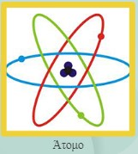
Το άτομο
Άτομο ονομάζεται το σωματίδιο που αποτελείται από τον πυρήνα και τα ηλεκτρόνια που περιστρέφονται γύρω από τον πυρήνα. Ο πυρήνας αποτελείται από πρωτόνια και νετρόνια.

Slide 3
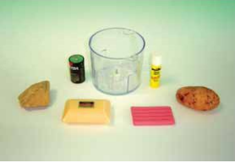
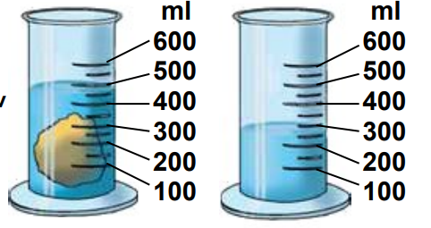
Ο όγκος
Όγκος ενός σώματος ονομάζεται ο χώρος που αυτό καταλαμβάνει. Μονάδα μέτρησης του όγκου είναι το κυβικό μέτρο (1 m3) και το λίτρο (L). Για να υπολογίσουμε τον όγκο ενός σώματος, πρέπει να μετρήσουμε τις διαστάσεις του ή να το βυθίσουμε σε έναν ογκομετρικό σωλήνα και να μετρήσουμε τον όγκο του νερού που εκτοπίζεται.

Slide 4
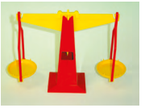
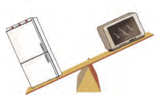
Η μάζα
Η μάζα ενός σώματος εκφράζει το ποσό της ύλης από το οποίο αποτελείται. Μονάδα μέτρησης της μάζας είναι το χιλιόγραμμο ή κιλό (1 Kg). Την μετράμε με ζυγαριά.

Slide 5
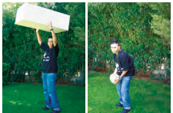
Η πυκνότητα
Η πυκνότητα ενός σώματος : όσο μεγαλύτερη μάζα έχει ένα σώμα στον ίδιο όγκο, τόσο μεγαλύτερη πυκνότητα έχει.

Slide 6
Καλη επιτυχια!!!

